Slide 1
CSS3
——背景、渐变、蒙版

Slide 2
内容提要
CSS3 背景
背景原点控制、背景剪切控制、透明背景、渐变背景
CSS3 蒙版
渐变与蒙版的融合、基本蒙版、形状蒙版、渐变蒙版
CSS3 渐变
渐变背景、渐变蒙版

Slide 3
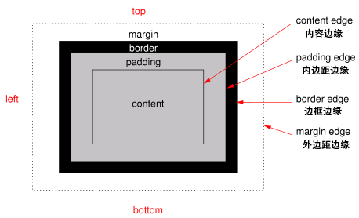
盒模型

Slide 4
背景原点
background-origin ：padding-box; (默认)
border-box | padding-box | content-box
background-origin是用来决定图片的原始起始位置。它有三个可选值content-box,padding- box,border-box，即可以选择背景图片是从内容区域或者内边距或者边框开始显示。
ie6,7,8不支持

Slide 5
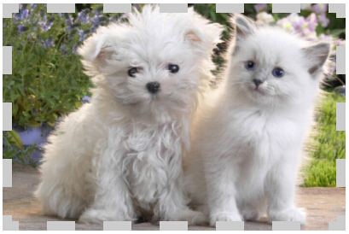
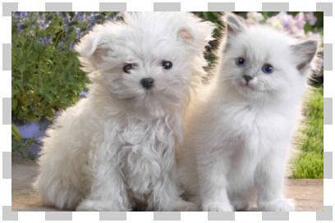
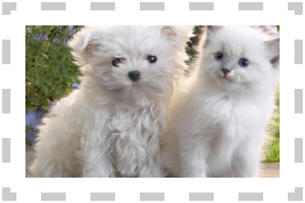
背景原点
？
background-origin ：
border-box | padding-box | content-box
origin意为原点，起始坐标位置。假设padding值为20，border值为20
连线
padding-box
border-box
content-box

Slide 6
背景切割
background-clip ：
border-box | padding-box | content-box
clip原意为裁剪，截取。
background-clip的作用为将背景图片做适当的裁剪，以适应需要。
background-clip有content- box,padding-box,border-box三个值
剪裁方法：根据设置的盒子部位，那么图片在这个部位的
外边缘以外的部分都会不可见。
IE6 7 8 不支持

Slide 7
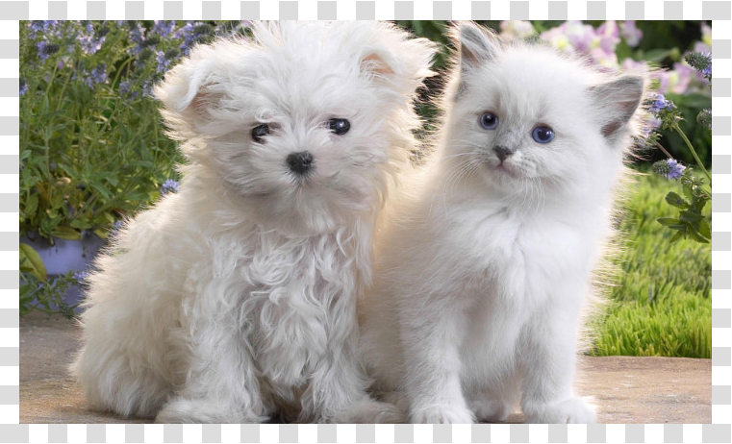
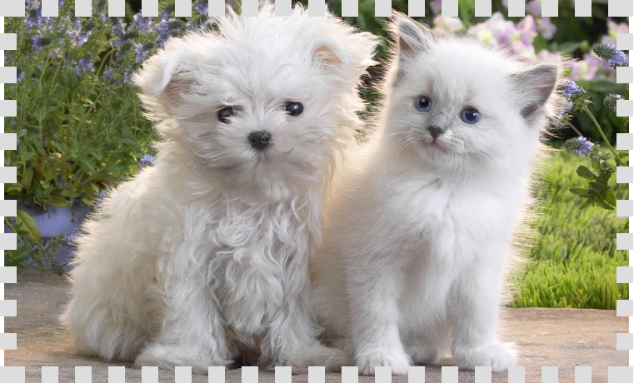
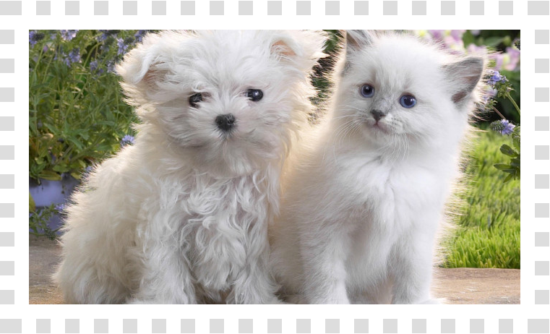
背景切割
background-clip ：
border-box | padding-box | content-box

Slide 8
背景切割&原点
background-clip & background-origin
图片起始位置是从border-box开始，但background-clip设置的值是content-box，在content之外，也就是border-box内，padding-box内的图片内容将统统不可见。尽管图片是从边框开始显示。

Slide 9
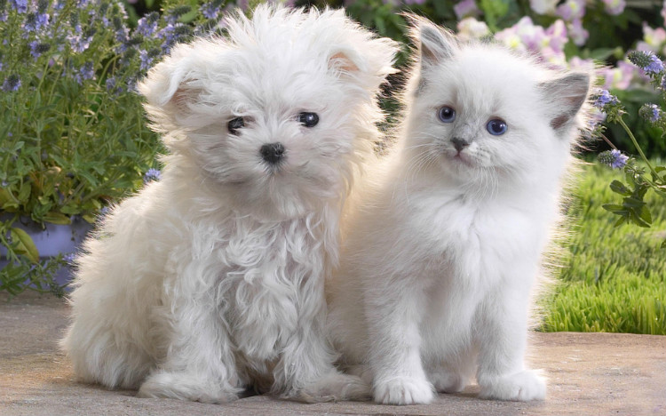
背景尺寸
background-size ：
length： 长度值---第一个值设置宽度，第二个值设置高度
percentage： 百分比---第一个值设置宽度，第二个值设置高度
cover：等比缩放到完全覆盖容器，
背景图像有可能超出容器
contain： 将背景图像等比缩放到
宽度或高度与容器的宽度或高度相
等，背景图像始终被包含在容器内
Try it！

Slide 10
背景渐变
渐变
background:-webkit-linear | radial-gradient (水平起点 垂直起点 , 颜色1 百分比%, 颜色2 百分比%, ... ,颜色N 100%);
线性渐变&&径向渐变
background:radial-gradient(at 55px 55px, #fff 1%,#000 100%);
background:-webkit-radial-gradient(50px 50px,#fff 1%,#000 100%);
background:linear-gradient(to bottom,#000 0%,#fff 36%,#000 100%);
background:-webkit-linear-gradient(top,#000 0%,#fff 36%,#000 100%) ;

Slide 11

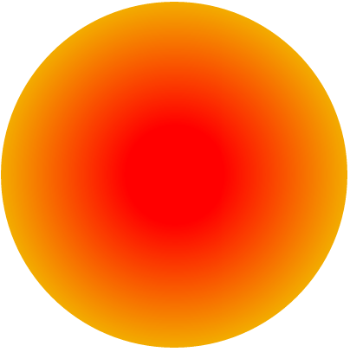
背景渐变
渐变种类： IE 6 7 8 9不支持
线性渐变：linear-gradient
径向渐变 radial-gradient

Slide 12
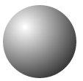

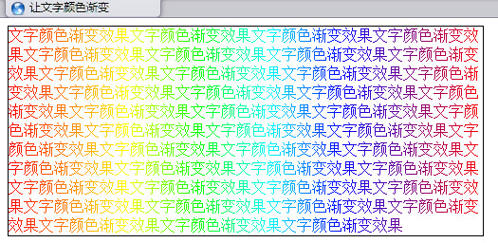
渐变练习
尝试书写如下效果：
-webkit-background-clip:text;
ie678不支持

Slide 13
在线调试工具:
http://www.colorzilla.com/gradient-editor/
http://www.internetke.com/jsEffects/2014120803/

Slide 14
蒙版知识点
语法
/*可以使用图片或渐变作为遮罩层*/
-webkit-mask-image:url | gradient
-webkit-mask-repeat:repeat | repeat-x | repeat-y | no-repeat
-webkit-mask-position:x y;
-webkit-mask-clip:border | padding | content
-webkit-mask-origin:border | padding | content
简写：-webkit-mask:url("04.png") 40px 55px no-repeat;
目前只有webkit浏览器支持mask遮罩层

Slide 15

蒙版
各种形状的蒙版

Slide 16




蒙版
颜色对蒙版效果的影响

Slide 17






蒙版
透明度对蒙版效果的影响

Slide 18
蒙版
WEB中mask属性特点
形状主要控制的是显示区域
颜色对蒙版没有任何的影响
透明度为显示图像的透明度

Slide 19

蒙版
蒙版渐变

Slide 20
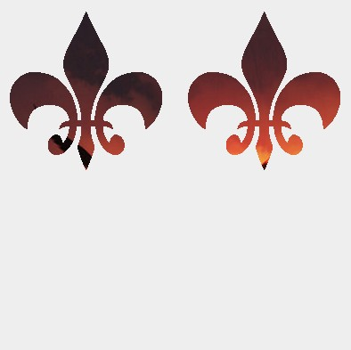
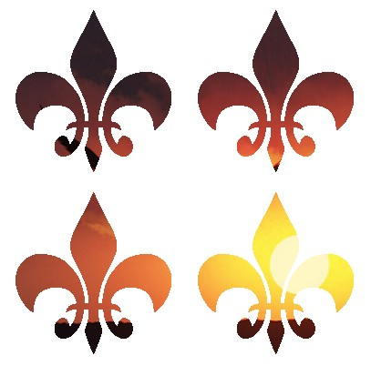
蒙版
重复方式

Slide 21
练习
综合运用今天学到的css样式，自己完成课堂上提到的各种效果

Slide 22
谢 谢

